Slide 1
Дидактическая игра “Цветные приветики”

Slide 2
ЦЕЛЬ
Формирование представлений о настроении в жизни человека и его связи со здоровьем.
Задачи
Научить детей определять свое внутреннее состояние и понимать эмоциональное состояние другого человека;
способствовать пониманию причин плохого и хорошего настроения;
показать детям элементарные приемы, помогающие снять напряжение, регулировать настроение;
развивать речевую активность, интонационную сторону речи;
воспитывать позитивное отношение к жизни, чувство удовлетворения от достигнутых успехов.

Slide 3
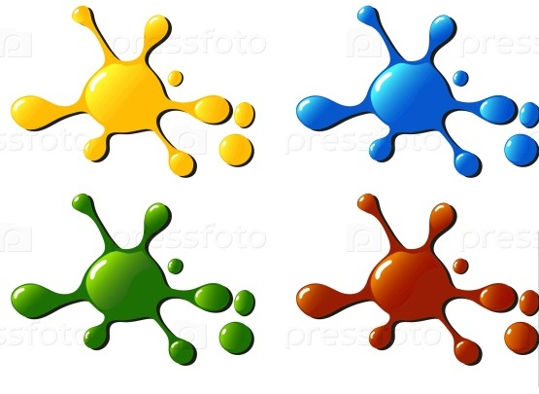
красный (прекрасное)
оранжевый (хорошее)
желтый (нормальное)
зеленый (ни то, ни се)
голубой (плохое)
синий (очень плохое)

Slide 4
ХОД ИГРЫ:
На подносе лежат карточки разных цветов.
Предложить детям выбрать тот цвет, каким они хотели бы с нами «поздороваться».
Цвет, который сейчас выражает его настроение.
(Дети выбирают цветные карточки).
- У (имя) оранжевое «Здравствуйте»,
- У ………. зеленое «Здравствуйте»,
- А вот у ………. серое «Здравствуйте» и т.д.
Итак, светлые тона говорят о добром, радостном, веселом настроении.
Темные тона - мрачное, сердитое, угрюмое, плохое настроение

Slide 5
Дидактическая игра «Конструктор эмоций»
Цель: умение определять и различать человеческие эмоции и чувства.
Задачи:
способствовать развитию конструктивных умений;
формировать социальную и эмоциональную сферу ребёнка;
развивать воображение;
развивать мелкую моторику;
развивать логическое мышление;
развивать монологическую и диалогическую речь детей.

Slide 6
1 вариант
Детям предлагается собрать ту или иную эмоцию,
обозначить её и обсудить, почему у созданного
персонажа такое настроение. Что у него случилось,
какая история произошла? Или помочь герою сменить
печаль на радость и страх на удивление, просто
перекладывая части лица, а затем придумать историю.

Slide 7
2 вариант
Игра проводится в паре. Дети совместно
придумывают историю, при этом составляя то или
иное выражение лица – эмоцию. Затем можно проиграть
ситуацию в виде диалога между созданными образами.
Например: диалог между бабушкой и внуком.
3 вариант
Для игры следует составить из «конструктора эмоций»
определенное выражение лица, а дети с помощью зеркал
повторяют это выражение. Побеседовать, какая им эмоция
была более ближе, приятней, а какая наоборот , почему.
Предложить вспомнить жизненные ситуации,
которые вызывали у них грусть, радость, удивление,
страх и т.п.

Slide 8
4 вариант
Детям предлагается послушать литературные
произведения – рассказы, стихи, сказки, в которых
прорабатывается та или иная эмоция. Прослушав,
дети с взрослым обсуждают прочитанное и собирают
нужную эмоцию на доске. Например: отрывок и из
стихотворения Т. Шорыгиной:
«Не хочу быть трусом»
Я боюсь признаться маме,
Что разбил кувшин с цветами.
Весь от страха я трясусь,
Я, наверно, просто трус!

Slide 9
Работа с эмоцией печали:
Остер «Вредные советы»;
р.н.с. «Гуси-лебеди»,
«Петушок и бобовое зернышко»;
С. Маршак «Сказка о глупом мышонке»;
К. Чуковский «Краденое солнце»:
Работа с эмоцией горе:
И. Токмакова «Мне грустно».

Slide 10
Работа с эмоцией удивления:
А. Пушкин «Сказка о царе Салтане»;
Д. Хармс «Что это было?»;
Н. Носов «Живая шляпа»;
В. Сутеев «Под грибком»;
Н. Екимова «Облака».
Работа с эмоцией страха:
О. Князева «Веселые, грустные»;
А. Кушнир «Что в углу?»;
Г. Семенов «Счастливая ошибка»;
Е. Пермяк «Самое страшное».

Slide 11
Работа с эмоцией радости:
К. Ушинский «Четыре желания»;
Е. Благинина «Вот какая мама!»;
К. Чуковский «Краденое солнце».
Работа с эмоцией гнева:
К. Чуковский «Краденое солнце»;
В. Викторов «Хмурый орел».

